Slide 1
Тема 7. Бюджетний процес в Україні
1. Загальна характеристика бюджетного процесу
2. Середньострокове бюджетне планування
3. Стадії бюджетного процесу в Україні, його учасники

Slide 2
1. Загальна характеристика бюджетного процесу
Відповідно до Бюджетного кодексу України:
Бюджетний процес – це регламентований бюджетним законодавством процес складання, розгляду, затвердження, виконання бюджетів, звітування про їх виконання, а також контролю за дотриманням бюджетного законодавства.
За допомогою змін у фінансуванні бюджетних програм Мінфін ініціює системні реформи у цілому ряді галузей, наприклад, освіта та наука, охорона здоров’я та соціальна сфера.
При розробці проекту держбюджету Мінфін керується такими принципами:
Реалістичний:
Уряд не надуває і не приховує доходи. Всі видатки мають бути підтверджені доходами. Це запорука збалансованості бюджету.
Бюджетні доходи відображають те, які надходження реально зможе забезпечити наступного року економіка без тотального підвищення податків..
Такий підхід дозволить вперше в історії країни припинити хибну практику тиску податківців на бізнес через завищені плани та припинити друкувати гроші для фінансування завищених видатків.

Slide 3
Прозорий:
Прогноз доходів бюджету має бути перевірений та підтверджений незалежними експертами та представниками громадянського суспільства.
Це робить процес бюджетування справді прозорим.
З чітко визначеними пріоритетами:
Уряд відмовився від хибної практики розпорошування бюджетних коштів на сотні програм, коли жодна не отримувала належного фінансування, не виконувалася і не приносила користь суспільству і економіці.
Тепер визначено конкретні сфери, які отримають пріоритетну увагу та фінансування - обороноздатність, соціальні стандарти, освіта, охорона здоров'я, дипломатія, АПК, створення Дорожнього фонду, енергоефективність, культура і децентралізація.
Розрахований на майбутнє зростання
Уряд перейшов на середньострокове публічне планування бюджету.
Основні бюджетні параметри розраховані на найближчі три роки з прогнозом на поступове зростання і відновлення економіки.
Передбачуваність бюджетної політики та прогнозування на кілька років вперед дозволить проводити системні глибокі реформи, підвищити інвестиційну привабливість та покращити бізнес-клімат.

Slide 4
Міністерство фінансів України розробляє Бюджетну декларацію, проект Закону про Державний бюджет України на відповідний рік, забезпечує виконання Державного бюджету України, здійснює контроль за дотриманням бюджетного законодавства на кожній стадії бюджетного процесу як стосовно державного бюджету, так і місцевих бюджетів.
Бюджетний період для всіх бюджетів, що складають бюджетну систему України, становить один календарний рік, який починається 1 січня кожного року і закінчується 31 грудня того ж року. Неприйняття Верховною Радою України закону про Державний бюджет України до 1 січня відповідного року не є підставою для встановлення іншого бюджетного періоду.
Відповідно до Конституції України бюджетний період для Державного бюджету України за особливих обставин може бути іншим,. Особливими обставинами, за яких Державний бюджет України може бути затверджено на інший бюджетний період, є:
1) введення воєнного стану;
2) оголошення надзвичайного стану в Україні.
У разі затвердження Державного бюджету України на інший, ніж передбачено, бюджетний період місцеві бюджети мають бути затверджені на такий самий період.
Для середньострокового бюджетного планування середньостроковий період включає плановий та наступні за плановим два бюджетні періоди.

Slide 5
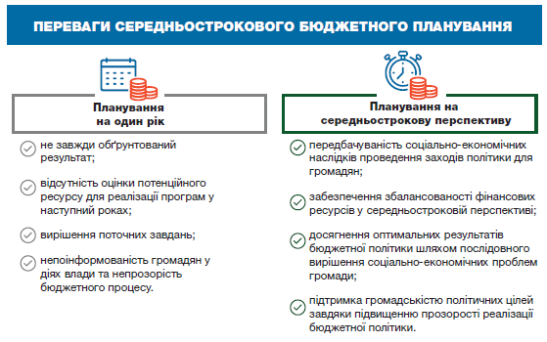
2. Середньострокове бюджетне планування
Середньострокове бюджетне планування (ССБП) — це формування головними розпорядниками бюджетних коштів плану своєї діяльності на середньостроковий період, визначення обсягів необхідних коштів для досягнення поставлених цілей у середньостроковій перспективі.

Slide 6
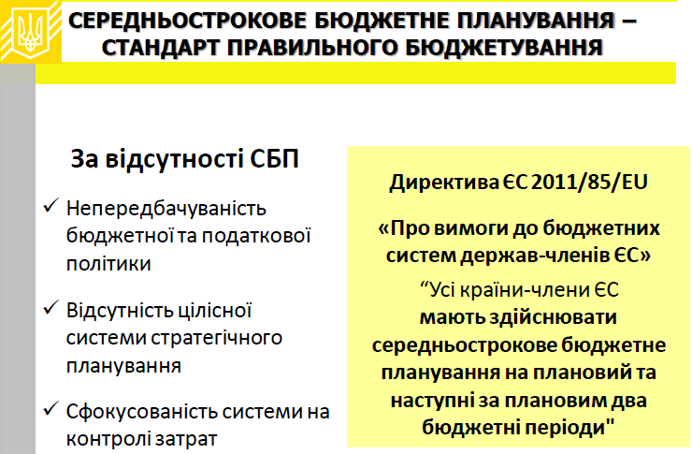

Slide 7
Є також і недоліки та складнощі застосування середньострокового бюджетного планування, зокрема в Україні. В умовах євроінтеграції, як ключового політичного та економічного курсу України, однією з головних особливостей її сучасного соціально-економічного розвитку залишається високий рівень зовнішніх і внутрішніх невизначеностей. До того ж особливістю України є те, що протягом значного періоду часу країна існує в складних умовах збройного конфлікту, що не завершується, та анексії частини території. Така ситуація не дозволяє достеменно передбачити ситуацію, що, в свою чергу, вимагає використання досконалих методик стратегічного бюджетного планування, гнучкості застосовуваного інструментарію, та вимагає від держави пошуку та використання підходів, орієнтованих на досягнення цілей та завдань сучасного соціально-економічного розвитку країни в сучасних умовах.

Slide 8
ФУНКЦІЇ БЮДЖЕТНОГО ПЛАНУВАННЯ
Розробка основних напрямів бюджетної політики
Вибір раціональних шляхів бюджетного забезпечення для досягнення необхідного рівня економічного і соціального розвитку
Здійснення перерозподілу бюджетних ресурсів для досягнення необхідних темпів і пропорцій розвитку економіки та підвищення суспільного добробуту
Встановлення раціональних форм мобілізації бюджетних ресурсів
Згідно із Законом України «Про внесення змін до Бюджетного кодексу України щодо запровадження середньострокового бюджетного планування» від 6 грудня 2018 року № 2646-VIII основні новації, які тепер є обов’язковими, це:
узгодження стратегічного і бюджетного планування;
запровадження нової бюджетної декларації, яка по факту стає головним документом бюджетного процесу;
новий бюджетний календар;
розширення бюджетних правил.
Кодексом визначено, що середньострокове бюджетне планування здійснюється на середньостроковий період, який включає плановий та наступні за плановим два бюджетні періоди.

Slide 9
Бюджетна декларація — документ середньострокового бюджетного планування, що визначає засади бюджетної політики і показники державного бюджету на середньостроковий період та є оновою для складання проекту Державного бюджету України і прогнозів місцевих бюджетів.
Бюджетна декларація і макропоказники економічного і соціального розвитку України схвалюватимуться Кабінетом Міністрів одночасно — не пізніше 1 червня року¸ який передує плановому.

Slide 10
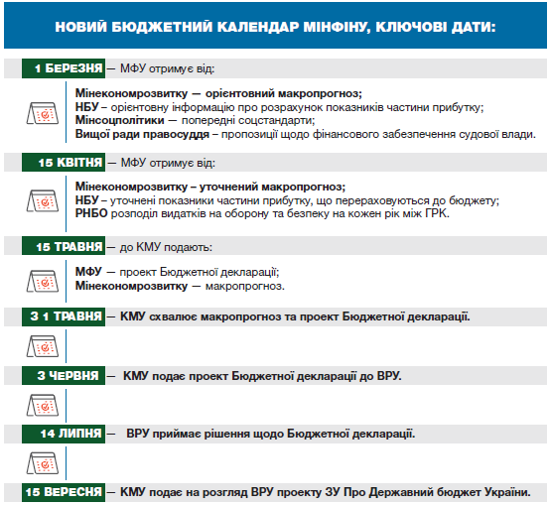

Slide 11
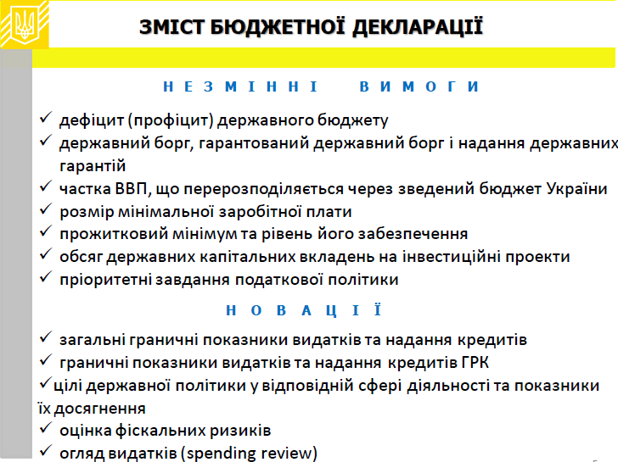

Slide 12
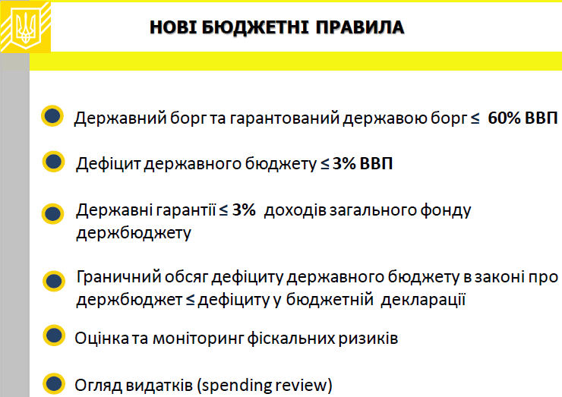

Slide 13
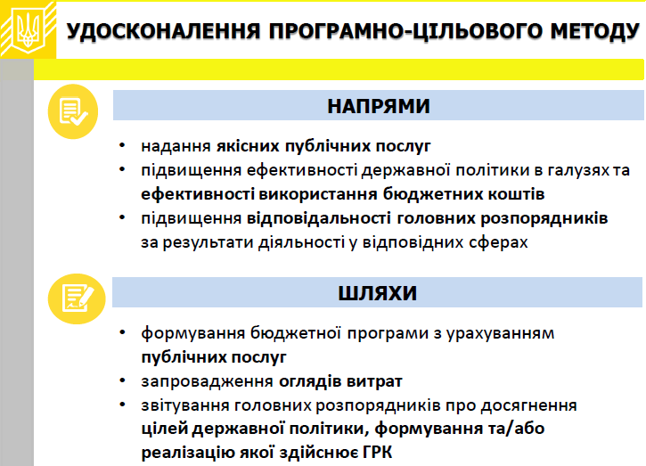

Slide 14
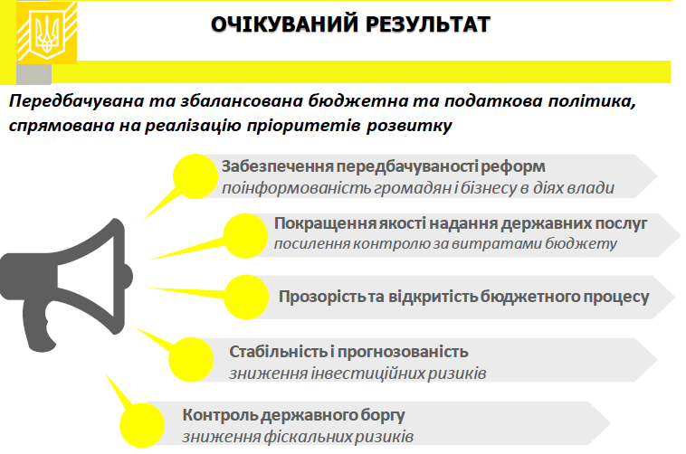

Slide 15
3. Стадії бюджетного процесу в Україні, його учасники
Відповідно до ст.19 Бюджетного кодексу України
Стадіями бюджетного процесу визнаються:
1) складання та розгляд Бюджетної декларації (прогнозу місцевого бюджету) і прийняття рішення щодо них;
2) складання проектів бюджетів;
3) розгляд проекту та прийняття закону про Державний бюджет України (рішення про місцевий бюджет);
4) виконання бюджету, включаючи внесення змін до закону про Державний бюджет України (рішення про місцевий бюджет);
5) підготовка та розгляд звіту про виконання бюджету і прийняття рішення щодо нього.
На всіх стадіях бюджетного процесу здійснюються контроль за дотриманням бюджетного законодавства, аудит та оцінка ефективності управління бюджетними коштами відповідно до законодавства.

Slide 16
Учасниками бюджетного процесу є органи, установи та посадові особи, наділені бюджетними повноваженнями (правами та обов'язками з управління бюджетними коштами).
Застосування програмно-цільового методу у бюджетному процесі
У бюджетному процесі програмно-цільовий метод застосовується на рівні державного бюджету та на рівні місцевих бюджетів.
Особливими складовими програмно-цільового методу у бюджетному процесі є бюджетні програми, відповідальні виконавці бюджетних програм, паспорти бюджетних програм, результативні показники бюджетних програм.
Бюджетні програми формуються головними розпорядниками бюджетних коштів під час підготовки пропозицій до Бюджетної декларації (прогнозу місцевого бюджету) та складання бюджетного запиту з урахуванням планів діяльності на середньостроковий період, прогнозних та програмних документів економічного і соціального розвитку.

Slide 17
Відповідальний виконавець бюджетних програм визначається головним розпорядником бюджетних коштів за погодженням з Міністерством фінансів України (місцевим фінансовим органом). Відповідальним виконавцем бюджетних програм може бути головний розпорядник бюджетних коштів за бюджетними програмами, виконання яких забезпечується його апаратом, та/або розпорядник бюджетних коштів нижчого рівня, який забезпечує виконання бюджетних програм у системі головного розпорядника.
Відповідальний виконавець бюджетних програм у процесі їх виконання забезпечує цільове та ефективне використання бюджетних коштів протягом усього строку реалізації відповідних бюджетних програм у межах визначених бюджетних призначень.
Результативні показники бюджетної програми використовуються для оцінки ефективності бюджетної програми за напрямами використання бюджетних коштів і включають кількісні та якісні показники, які визначають результат виконання бюджетної програми, характеризують хід її реалізації, ступінь досягнення цілей державної політики у відповідній сфері діяльності, формування та/або реалізацію якої забезпечує головний розпорядник бюджетних коштів, досягнення мети бюджетної програми, виконання завдань бюджетної програми, висвітлюють обсяг і якість надання публічних послуг.

Slide 18
Перелік результативних показників щодо кожної бюджетної програми розробляється головними розпорядниками бюджетних коштів згідно з нормативно-правовим актом Міністерства фінансів України.
Результативні показники бюджетної програми мають підтверджуватися офіційною державною статистичною, фінансовою та іншою звітністю, даними бухгалтерського, статистичного та внутрішньогосподарського (управлінського) обліку.
На всіх стадіях бюджетного процесу його учасники в межах своїх повноважень здійснюють оцінку ефективності бюджетних програм, що передбачає заходи з моніторингу, аналізу та контролю за цільовим та ефективним використанням бюджетних коштів. Оцінка ефективності бюджетних програм здійснюється на підставі даних моніторингу, аналізу результативних показників бюджетних програм, а також іншої інформації, що міститься у бюджетних запитах, кошторисах, паспортах бюджетних програм, звітах про виконання кошторисів та звітах про виконання паспортів бюджетних програм. Організаційно-методологічні засади здійснення оцінки ефективності бюджетних програм головними розпорядниками бюджетних коштів визначаються Міністерством фінансів України.

Slide 19
Результати оцінки ефективності бюджетних програм (включаючи висновки органів виконавчої влади, уповноважених на проведення контролю за дотриманням бюджетного законодавства, та висновки Рахункової палати) є підставою для прийняття рішень про внесення в установленому порядку змін до бюджетних призначень поточного бюджетного періоду, відповідних пропозицій до проекту бюджету на плановий бюджетний період та Бюджетної декларації (прогнозу місцевого бюджету), включаючи зупинення реалізації відповідних бюджетних програм.
За бюджетними програмами, здійснення заходів за якими потребує нормативно-правового визначення механізму використання бюджетних коштів, головні розпорядники коштів державного бюджету розробляють проекти порядків використання коштів державного бюджету (в тому числі за бюджетними програмами, вперше визначеними законом про Державний бюджет України) та забезпечують їх затвердження протягом 30 днів з дня набрання чинності законом про Державний бюджет України. За рішенням Кабінету Міністрів України (у формі протокольного рішення) порядки використання коштів державного бюджету затверджуються Кабінетом Міністрів України або головним розпорядником коштів державного бюджету за погодженням з Міністерством фінансів України. Про затвердження таких порядків інформується Комітет Верховної Ради України з питань бюджету.
Якщо реалізація бюджетної програми продовжується у наступних бюджетних періодах, дія порядку використання бюджетних коштів за такою бюджетною програмою (з урахуванням змін до цього порядку, внесених у разі необхідності) продовжується до завершення її реалізації.

Slide 20
Порядок використання бюджетних коштів має містити:
цілі та напрями використання бюджетних коштів;
відповідального виконавця бюджетної програми, підстави та/або критерії залучення одержувачів бюджетних коштів до виконання бюджетної програми;
завдання головного розпорядника бюджетних коштів, розпорядників бюджетних коштів нижчого рівня (одержувачів бюджетних коштів), що забезпечують виконання бюджетної програми, з визначенням порядку звітування про її виконання (у тому числі щодо результативних показників) та заходів впливу у разі її невиконання;
у разі потреби порядок, терміни та підстави, а також критерії розподілу (перерозподілу) видатків між адміністративно-територіальними одиницями у розрізі розпорядників бюджетних коштів нижчого рівня та одержувачів бюджетних коштів з урахуванням відповідних нормативно-правових актів;
конкурсні вимоги до інвестиційних проектів, включаючи порядок та критерії їх відбору, а також критерії та умови визначення виконавців таких проектів;
критерії та умови відбору суб'єктів господарювання, яким надається державна підтримка з бюджету, а також визначення обсягу такої підтримки;
умови та критерії конкурсного відбору позичальників та проектів (програм), на реалізацію яких надаються кредити з бюджету; умови надання кредитів з бюджету та їх повернення, включаючи положення щодо здійснення контролю за їх поверненням;
інші положення щодо особливостей бюджетної програми.

Slide 21
Головний розпорядник бюджетних коштів розробляє та протягом 45 днів з дня набрання чинності законом про Державний бюджет України (рішенням про місцевий бюджет) затверджує за погодженням з Міністерством фінансів України (місцевим фінансовим органом) паспорт бюджетної програми.
Програмно-цільовий метод у бюджетному процесі передбачає застосування середньострокового бюджетного планування, в рамках якого здійснюється складання Бюджетної декларації (прогнозу місцевого бюджету).
Розпорядники бюджетних коштів
За обсягом наданих повноважень розпорядники бюджетних коштів поділяються на головних розпорядників бюджетних коштів та розпорядників бюджетних коштів нижчого рівня.

Slide 22
Головними розпорядниками бюджетних коштів можуть бути виключно:
1) за бюджетними призначеннями, визначеними законом про Державний бюджет України, - установи, уповноважені забезпечувати діяльність Верховної Ради України, Президента України, Кабінету Міністрів України в особі їх керівників; міністерства, Національне антикорупційне бюро України, Служба безпеки України, Конституційний Суд України, Верховний Суд, вищі спеціалізовані суди, Вища рада правосуддя та інші органи, безпосередньо визначені Конституцією України, в особі їх керівників, а також Державна судова адміністрація України, Національна академія наук України, Національна академія аграрних наук України, Національна академія медичних наук України, Національна академія педагогічних наук України, Національна академія правових наук України, Національна академія мистецтв України, інші установи, уповноважені законом або Кабінетом Міністрів України на реалізацію державної політики у відповідній сфері, в особі їх керівників;
2) за бюджетними призначеннями, визначеними рішенням про бюджет Автономної Республіки Крим, - уповноважені юридичні особи (бюджетні установи), що забезпечують діяльність Верховної Ради Автономної Республіки Крим та Ради міністрів Автономної Республіки Крим, а також міністерства та інші органи влади Автономної Республіки Крим в особі їх керівників;
3) за бюджетними призначеннями, визначеними іншими рішеннями про місцеві бюджети, - місцеві державні адміністрації, виконавчі органи та апарати місцевих рад (секретаріат Київської міської ради), структурні підрозділи місцевих державних адміністрацій, виконавчих органів місцевих рад в особі їх керівників.

Slide 23
31 травня Кабінетом Міністрів України вперше було схвалено Бюджетну декларацію на 2022-2024 роки, а вже 2 червня документ разом із фінансово-економічним обґрунтуванням був переданий на розгляд до Верховної Ради.
Процес розгляду Бюджетної декларації у Верховній Раді здійснюється з урахуванням поданого Кабінетом Міністрів України річного звіту про виконання закону про Держбюджет за попередній бюджетний період.
До моменту розгляду, який має відбутися не пізніше 15 липня поточного року, народні депутати подають свої пропозиції. Після чого профільний комітет готує та подає на розгляд Верховній Раді відповідний проект постанови щодо Бюджетної декларації.
Серед пріоритетів бюджетної політики, визначених Бюджетною декларацією, є:
посилення обороноздатності і безпеки держави;
розвиток агропромислового комплексу;
формування чистого та безпечного довкілля;
розвиток адміністративних послуг та їх цифровізація;
посилення енергонезалежності;
створення ефективної та досконалої системи здійснення соціальної підтримки та пенсійного забезпечення населення;
забезпечення якісної, сучасної, доступної й інклюзивної освіти;
забезпечення якісного рівня медицини;
підвищення рівня прозорості в управлінні державними фінансами.
У схваленій Урядом Бюджетній декларації надано пропозиції щодо змін до Податкового кодексу України, що стануть ресурсною базою для збільшення доходів держбюджету в середньостроковий період.

Slide 24
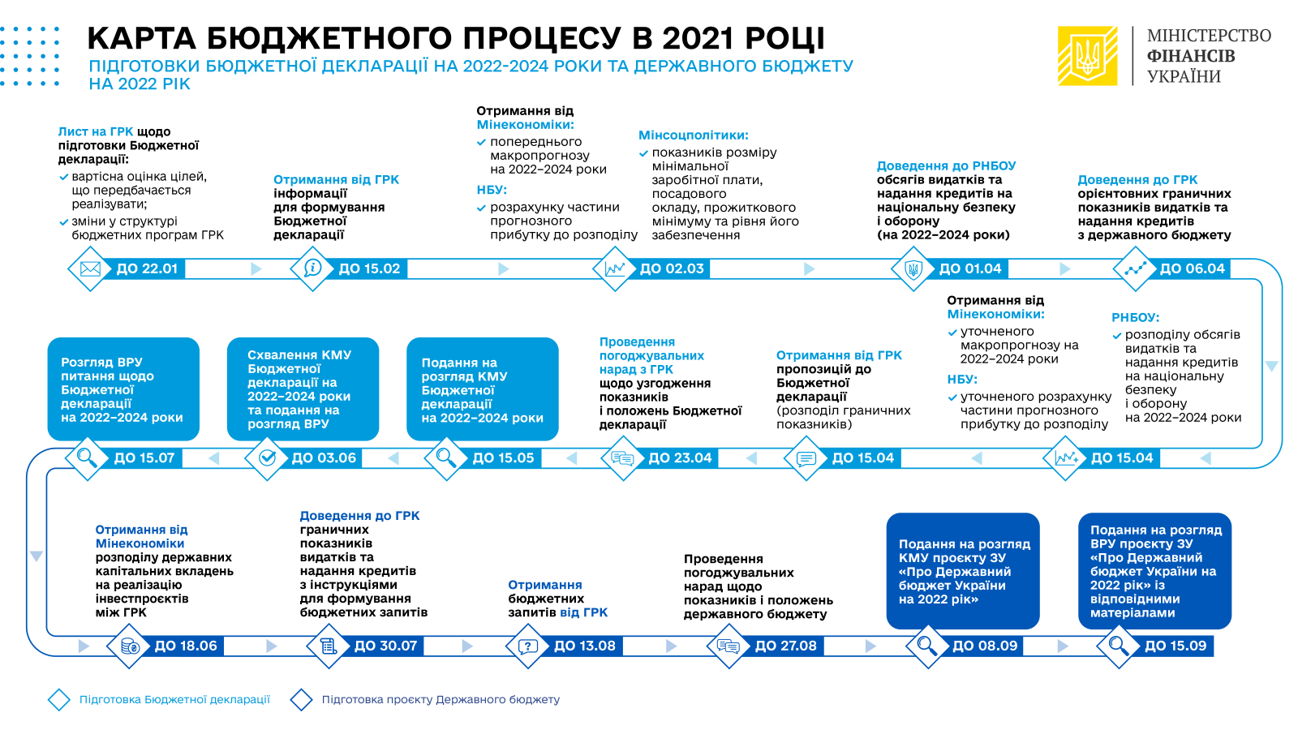

Slide 25
